Slide 1
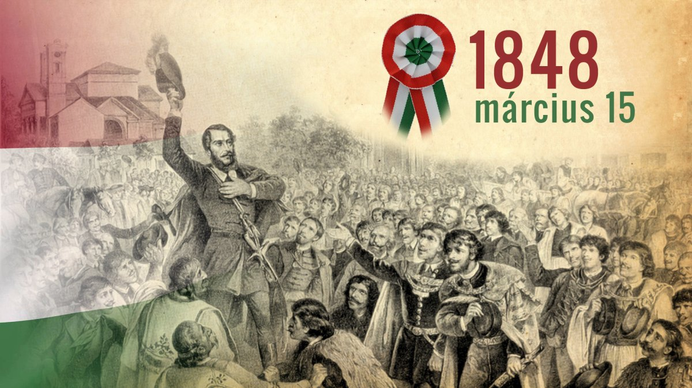
AZ 1848-AS FORRADALOM

Slide 2
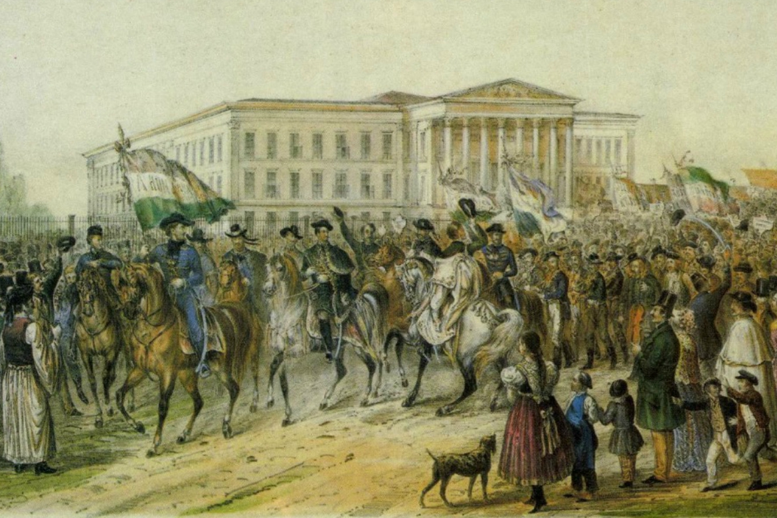
Az 1847-48-as országgyűlés
1847: óriási harcok a mandátumokért (udvar↔ellenzék)
Kossuth Pest vármegye követeként a főszereplő
Az alsótáblán támadja az adminisztrátori rendszert
Jelen van a 2 megalakult párt (Konzervatív, Ellenzéki)

Slide 3
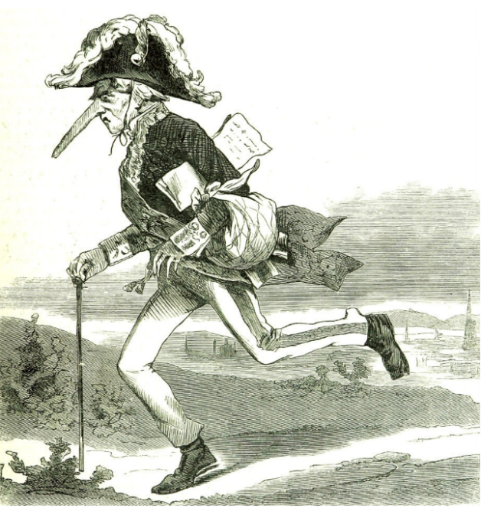
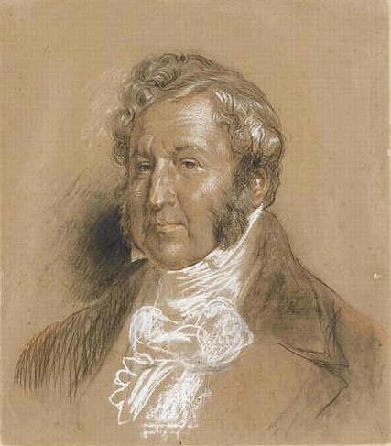
Az 1847-48-as országgyűlés
1848: az események felgyorsulnak » reformok lehetősége
A párizsi polgári forradalom híre megérkezik Pozsonyba
1848. márc. 3 - Felirati javaslat (Ellenzéki Nyilatkozat)
március 13. – bécsi forradalom híre és hatása (elűzik a gyűlölt kancellárt - Metternichet)
március 14. – a felsőtábla is megszavazta a feliratot
március 15. reggel → Kossuth elindul Bécsbe a felirattal
A márciusi ifjak szervezkedése (Petíció, - helyett szabad sajtó – röplapok): Petőfi Sándor, Vasvári Pál, Irinyi József, Jókai Mór, …
I. Lajos Fülöp, francia király, lemondatják 1848. febr.
Bécsben elűzik Metternich kancellárt

Slide 4
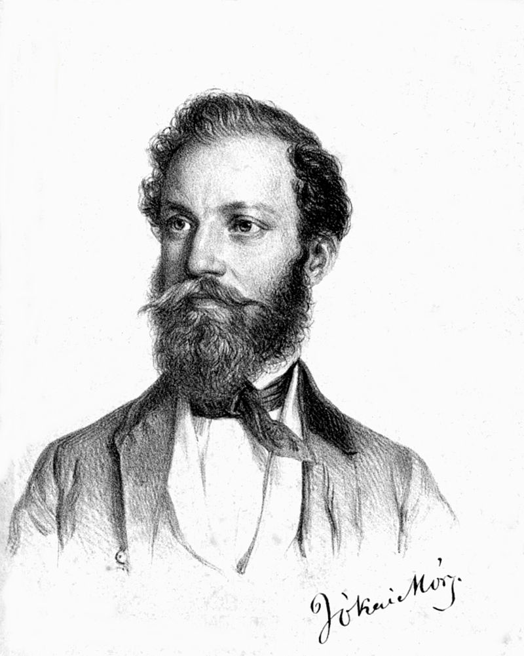
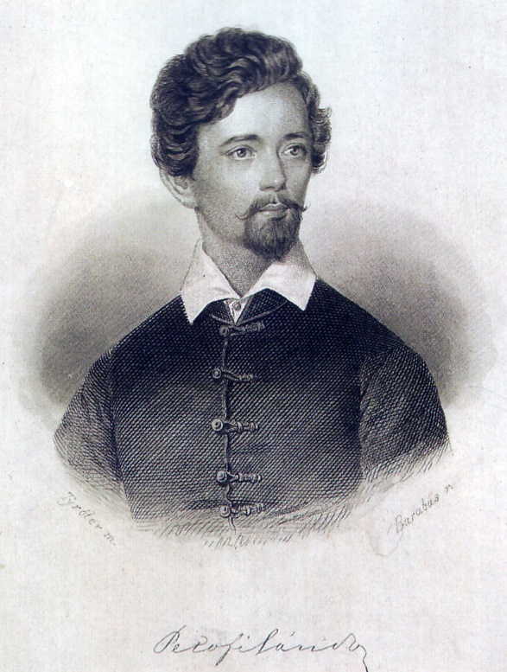
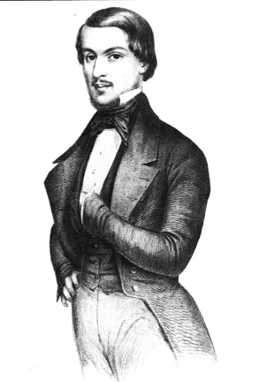
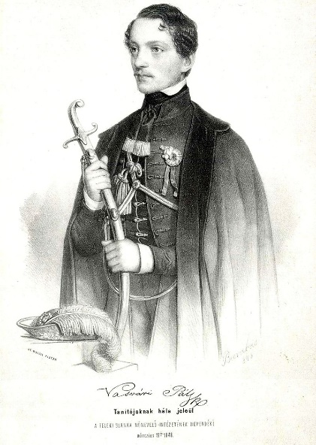
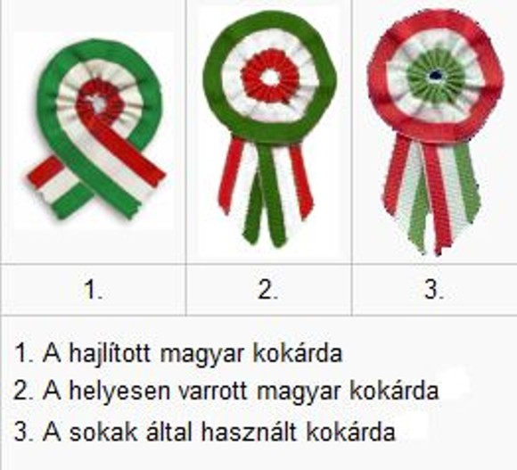
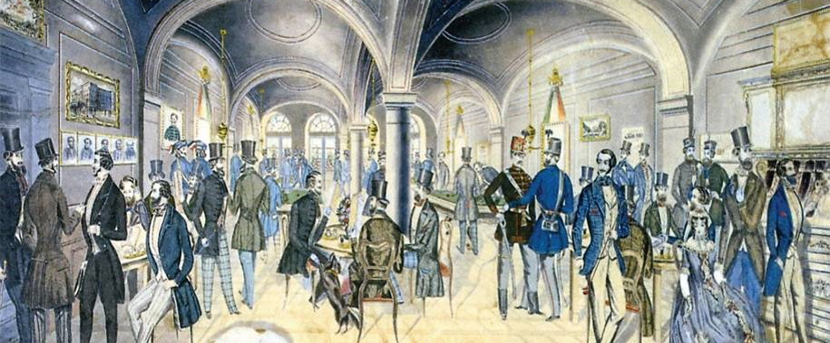
A „márciusi ifjak“
Petőfi Sándor
Jókai Mór
Vasvári Pál
Irinyi József
A Pilvax kávéház

Slide 5
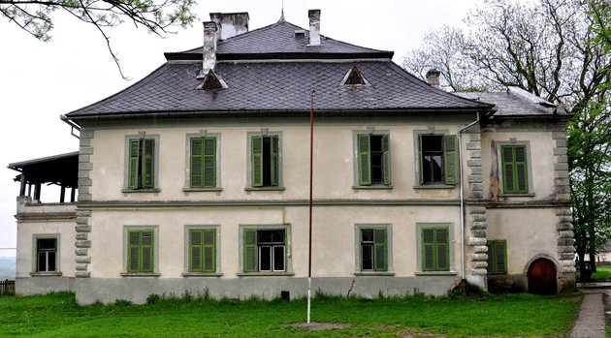
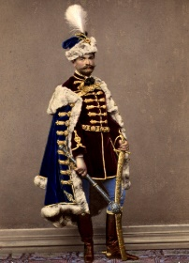
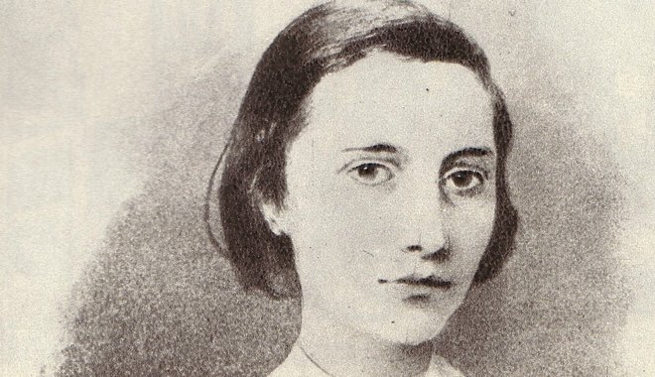
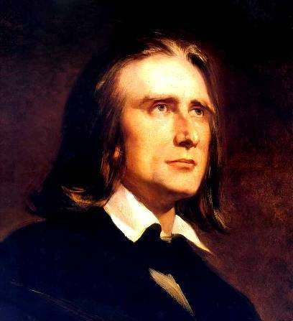
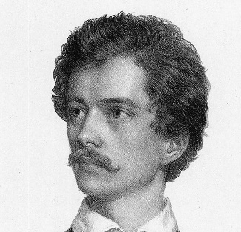
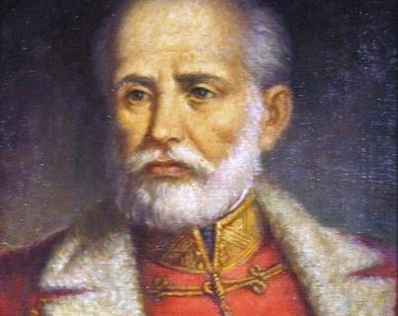
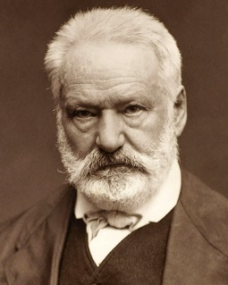
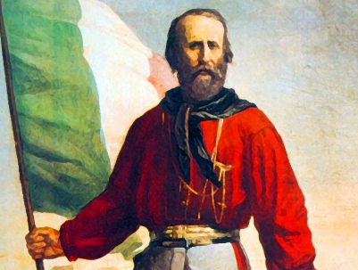
1846, Koltó, Erdély
Gróf Teleki Sándor
1846. szeptember 8. – Nagykároly, megyei bál – Szendrey Ignác lánya, Júlia

Slide 6
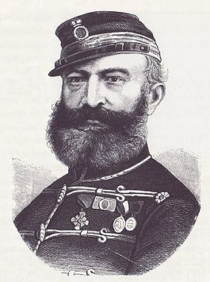
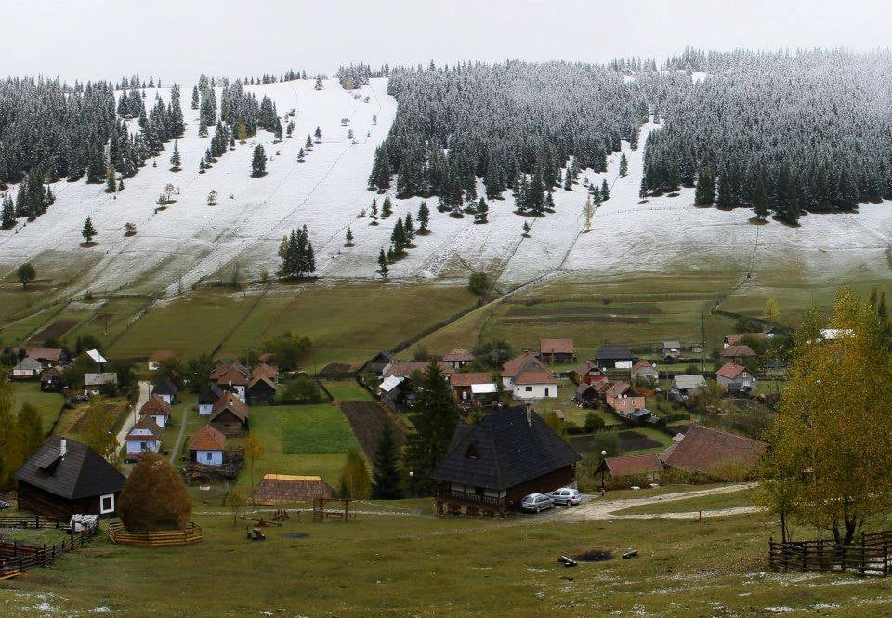
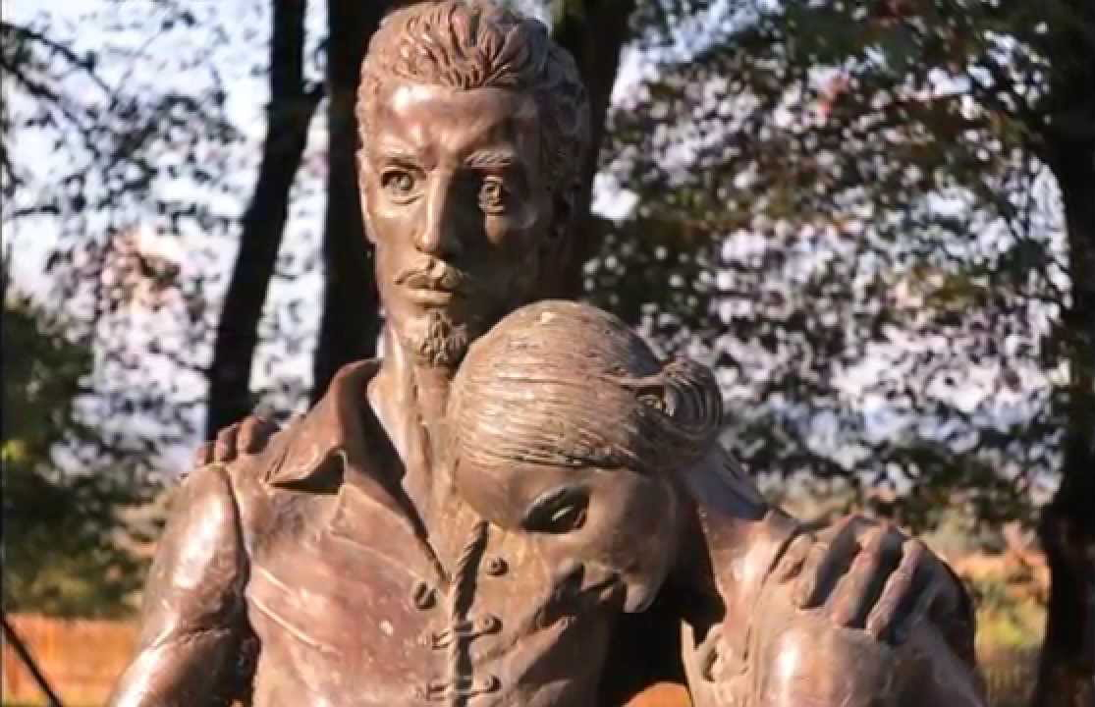
1847. szeptember 8. – házasság Erdődön
Mézes hetek Koltón
Gróf Teleki Sándor

Slide 7
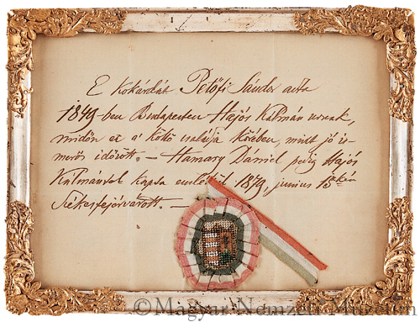
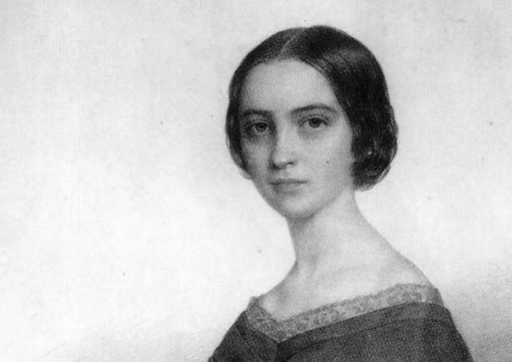
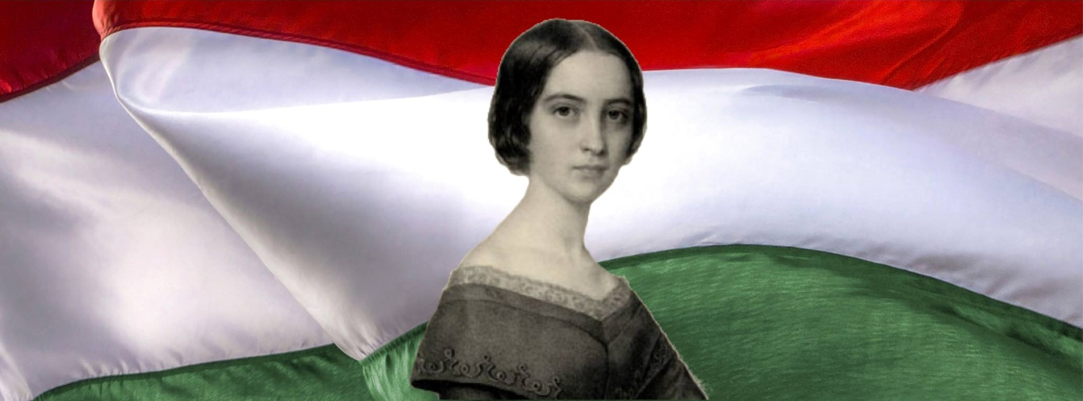

Slide 8
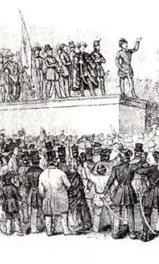
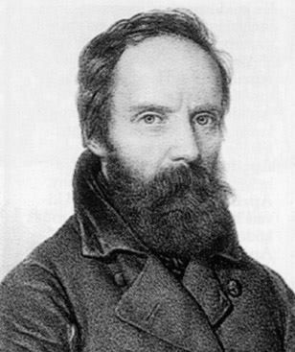
1848. március 15. - Pest
Délelőtt:
Pilvax kávéház (Petőfi + márciusi ifjak)
Egyetem
Landerer és Heckenast nyomdája (12 pont, Nemzeti dal)
Délután:
Nemzeti Múzeum (Nemzeti dal)
Pesti városháza (csatlakozás)
Helytartótanács (12 pont elfogadása)
Táncsics börtöne
Nemzeti Színház (Katona: Bánk bán)
Táncsics Mihály

Slide 9
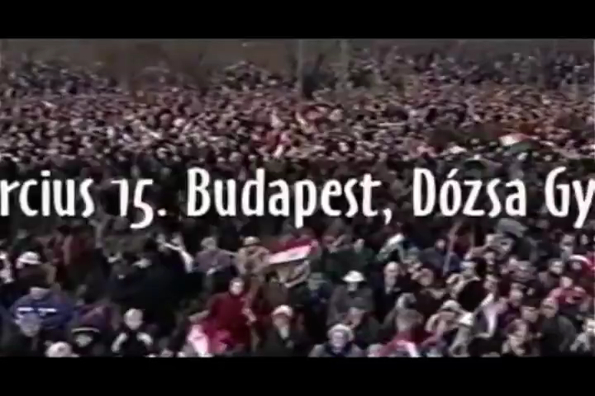

Slide 10
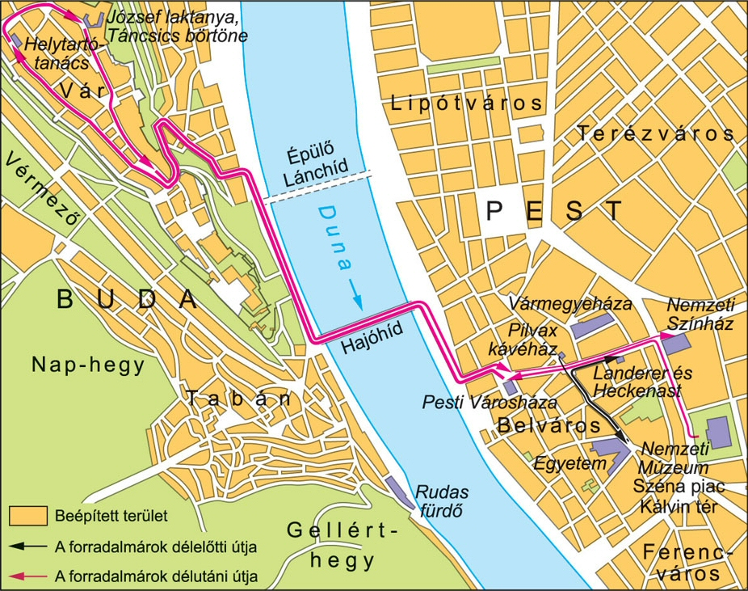
Pest és Buda 1848. március 15-én

Slide 11
A 12 pont korabeli nyomtatványon
Kívánjuk a sajtó szabadságát, cenzúra eltörlését
Felelős minisztériumot Buda-Pesten
Évenkénti országgyűlést Pesten
Törvény előtti egyenlőséget polgári és vallási tekintetben
Nemzeti őrsereg
Közös teherviselés
Úrbéri viszonyok megszüntetése
Esküdtszék, képviselet egyenlőség alapján
Nemzeti Bank
A katonaság esküdjék meg az alkotmányra, magyar kato-náinkat ne vigyék külföldre, a külföldieket vigyék el tőlünk
Politikai státuszfoglyok szabadon bocsáttassanak
Unio, vagyis Erdély Magyarországgal való egyesítése

Slide 12
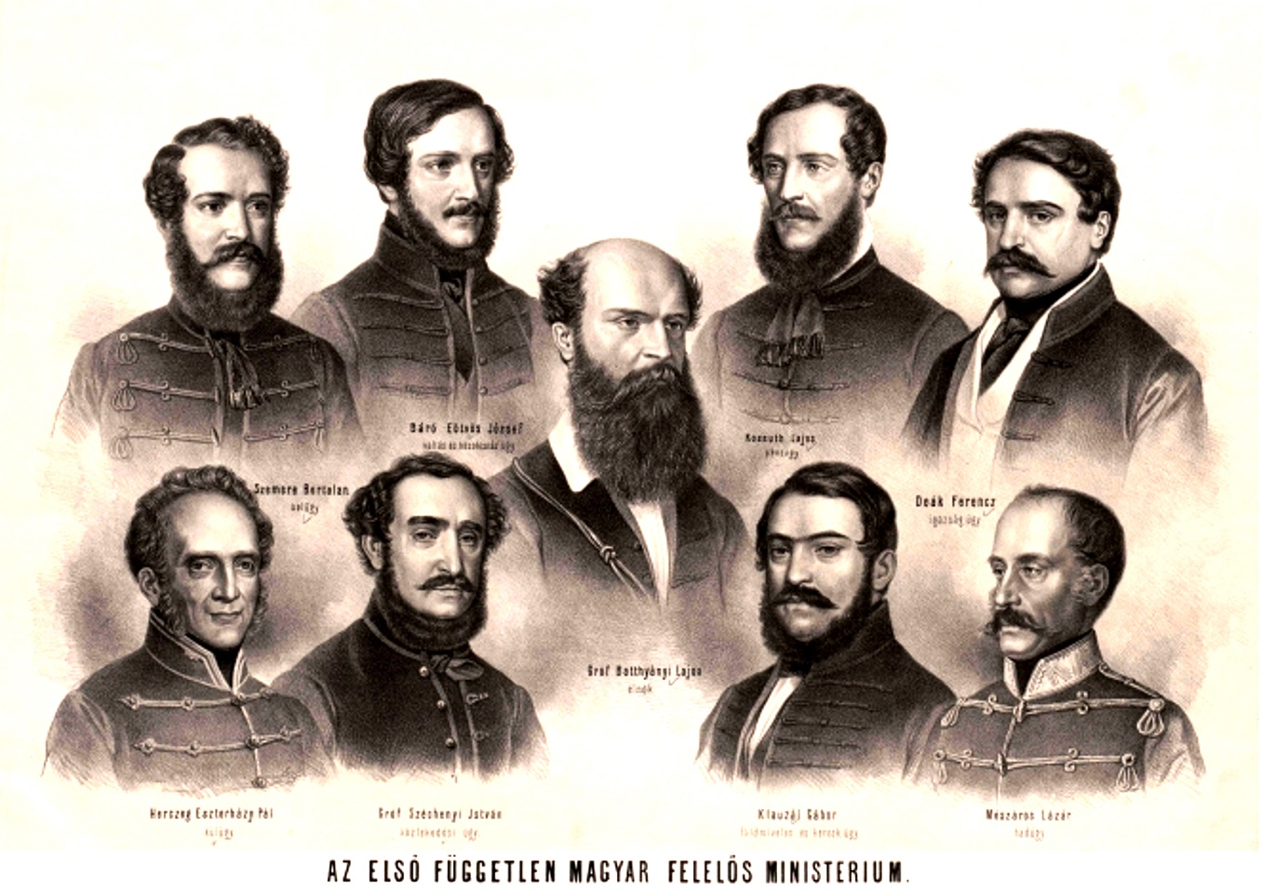
Az első felelős magyar kormány

Slide 13
Az első felelős magyar kormány
Batthyány Lajos - miniszterelnök
Szemere Bertalan - belügy
Kossuth Lajos - pénzügy
Deák Ferenc - igazságügy
Mészáros Lázár - honvédelem
Klauzál Gábor - földművelés, ipar és kereskedés
Széchenyi István - közmunka és közlekedésügy
Eötvös József - vallás és közoktatás
Esterházy Pál - a király személye körüli miniszter

Slide 14
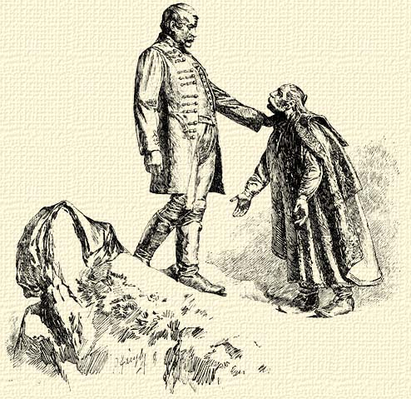
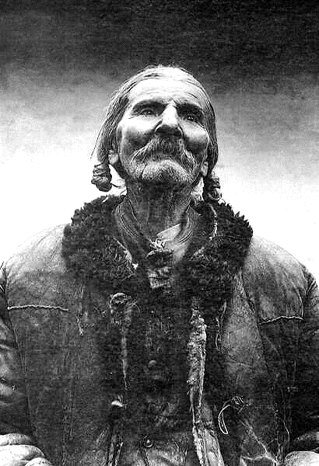
Az 1848-as áprilisi törvények:
a) Társadalmi átrendeződést rögzítők:
jobbágyfelszabadítás állami kárpótlással
az ősiség eltörlése
közteherviselés
politikai jogok terén a származási különbségek megszüntetése

Slide 15
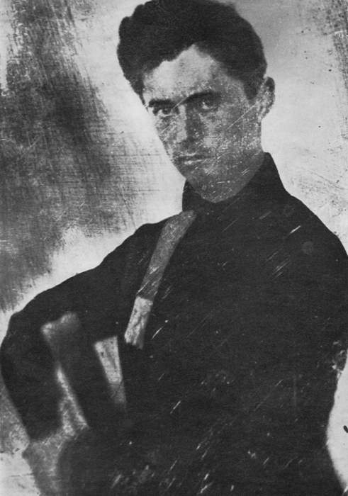

Az 1848-as áprilisi törvények:
b) Az új politikai berendezkedést rögzítők:
törvényhozó hatalom: országgyűlés
  népképviseleti alapon
  cenzusos választójog (vagyoni)
  az országgyűlés székhelye Pest, évenként ülésezik
a végrehajtó hatalom független, az országgyűlésnek felelős minisztérium lett
az uralkodó bármely rendelete csak miniszteri ellenjegyzéssel volt érvényes
sajtószabadság
Erdéllyel való unió

Slide 16
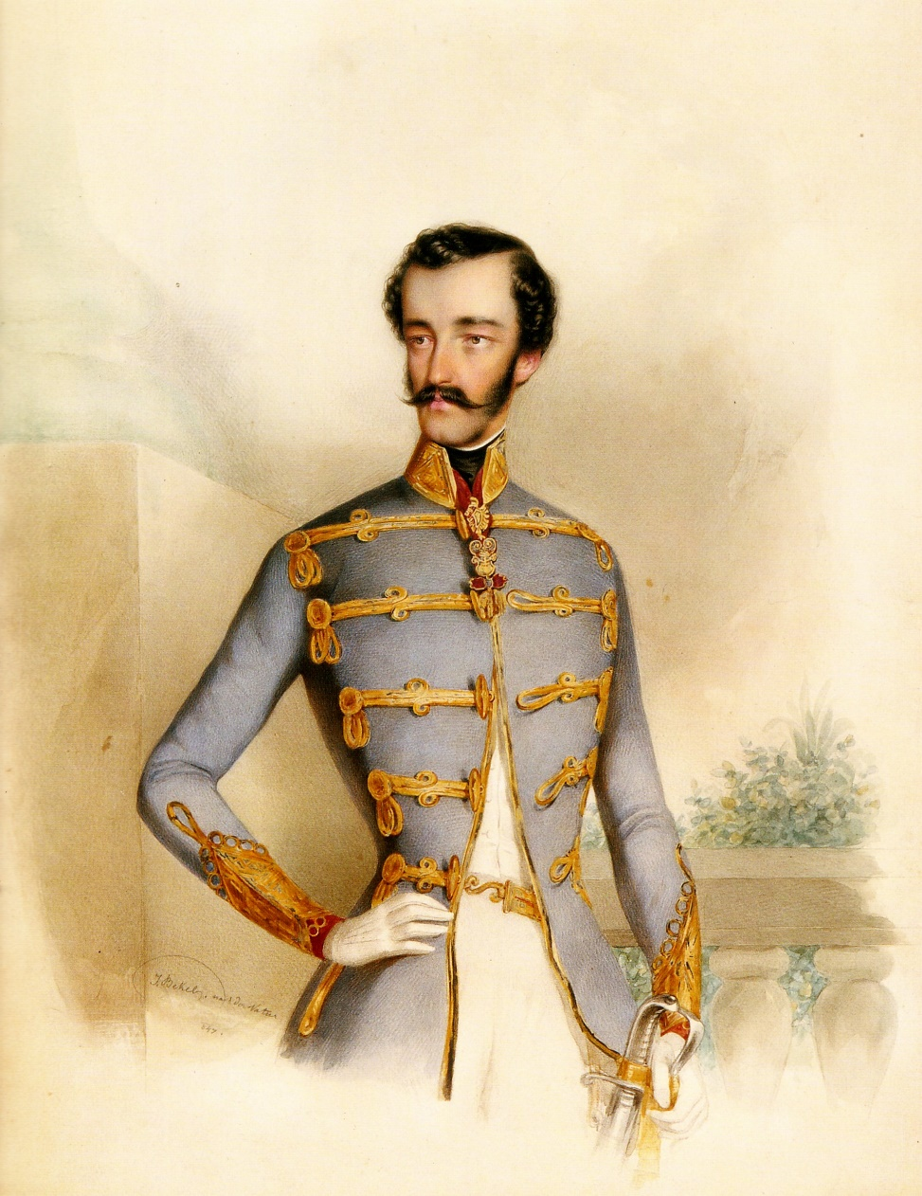
Az 1848-as áprilisi törvények:
c) Magyarország önállóságának biztosítása a Habsburg Birodalmon belül:
a király távollétében jogköre a nádorra száll
Önálló magyar kormány az ogy-nek felelős
a külügyek az uralkodó jogkörében maradtak
István nádor

Slide 17
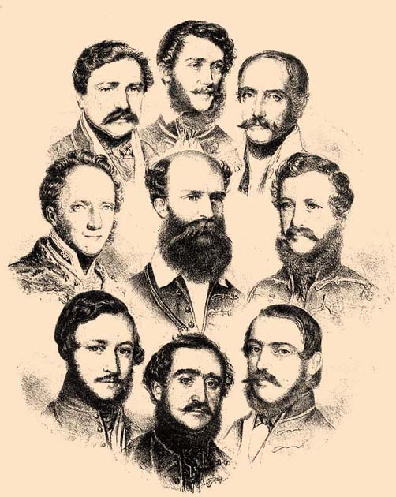
Eredmények
államforma: alkotmányos monarchia
  független felelős magyar kormány
  „félig független” belső irányítás
  (a had-, pénz-, és külügy kérdését az udvar saját ügyeként, „királyi felségjog”-ként kezelte)
  » Megtörténik Magyarországon a feudális rendszer jogi értelemben való lebontása
  Lezajlik a jobbágyfelszabadítás
  - Eltörlik a feudális kiváltságokat

Slide 18
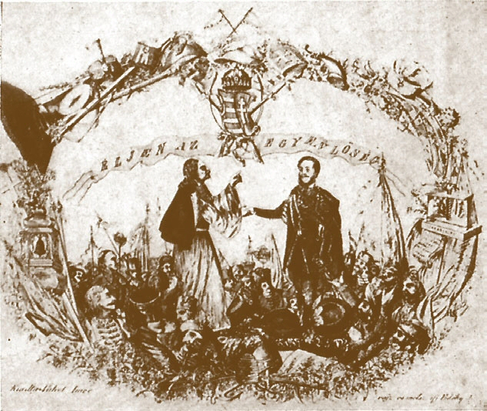
A jobbágyfelszabadítás emlékképe

Slide 19
Rendezetlen ügyek….
Az áprilisi törvények folytán parasztmozgalmak jönnek létre, mivel a parasztság hatvan százaléka zsellér volt (földbirtok nélküli szegény, általában napszámos ember).
Nemzetiségi mozgalmak nehezítették a kormány munkáját, mivel a nemzetiségek is jogokat követeltek.
» Önálló nyelvhasználatot, nyelvi autonómiát,
» belső ügyeik önálló intézését, belső autonómiát.
Kialakultak a magyarellenes törekvések (szerbek,horvátok).
→ Az udvar ezt kihasználva támogatta a nemzetiségek törekvéseit, így gyengítette a magyarság helyzetét.

Slide 20
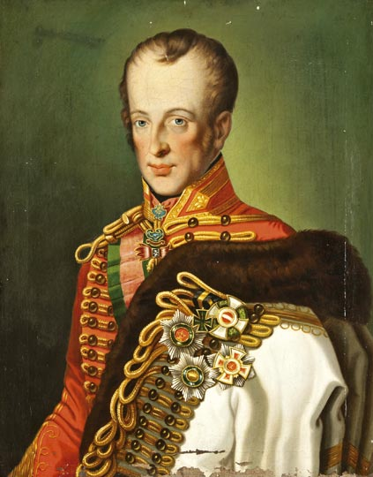
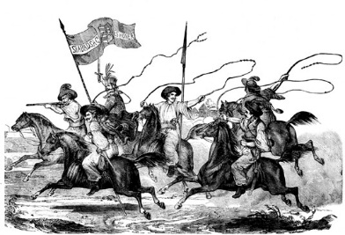
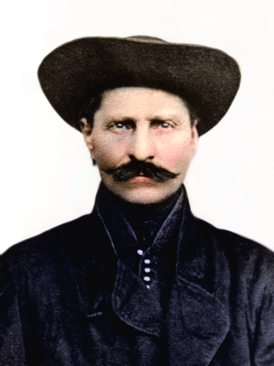
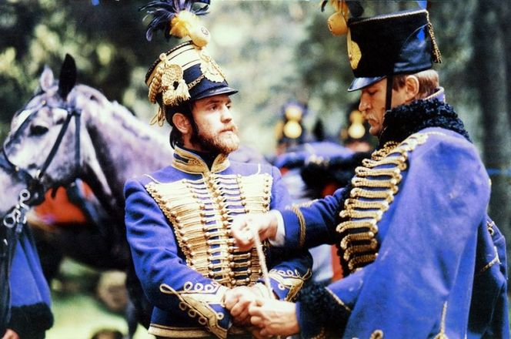
Az ellentétek kiéleződése
1848. április 11. – „áprilisi törvények”
– V. Ferdinánd elfogadja
» a magyar alkotmányos monarchia születése
problémák:
az önálló magyar had-, és pénzügy kérdése
a nemzetiségek kérdéseinek megoldása
→ szerb felkelés a Délvidéken, k.b. 24 000 katona (1848 nov.-re a magyar csapatok leverik, R.S. és szabadcsapata részvétele)
→ a magyar katonai ezredeket külföldről nem küldték haza
V. Ferdinánd, magyar király

Slide 21
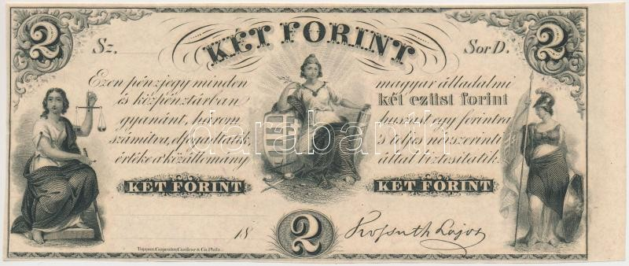
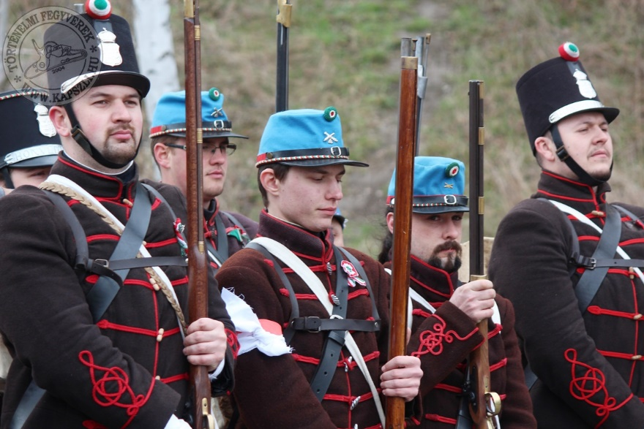
Az ellentétek kiéleződése
» a Batthyány-kormány rendelete: 10 honvédzászlóalj megszervezése
1848. július 5. – népképviseleti országgyűlés
önálló magyar pénz kibocsájtása: „Kossuth-bankók” Közadakozásból (arany és ezüst fedezet, k.b. 5,5 millió forint) – Landerer nyomtat 12 millió forintnyi Kossuth-bankót
200 000 újonc katona kiállítása » súlyos ellentét

Slide 22
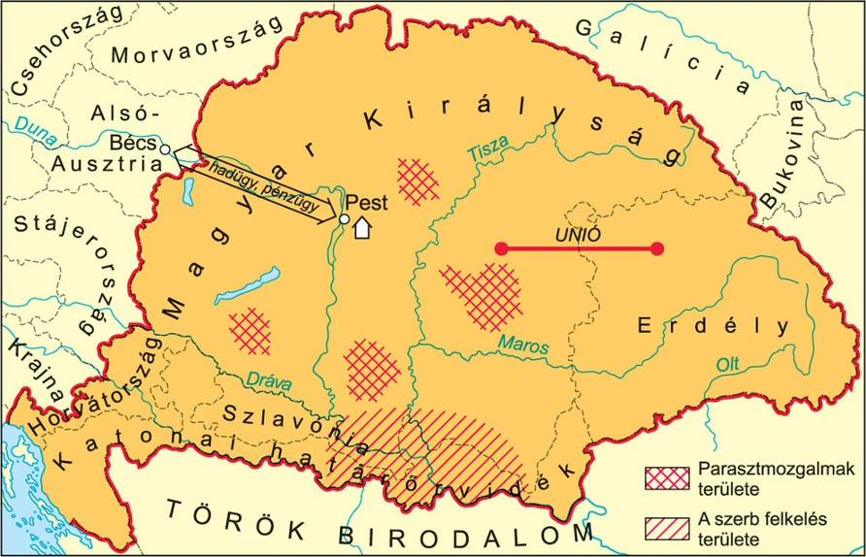
Magyarország 1848 nyarán

Slide 23
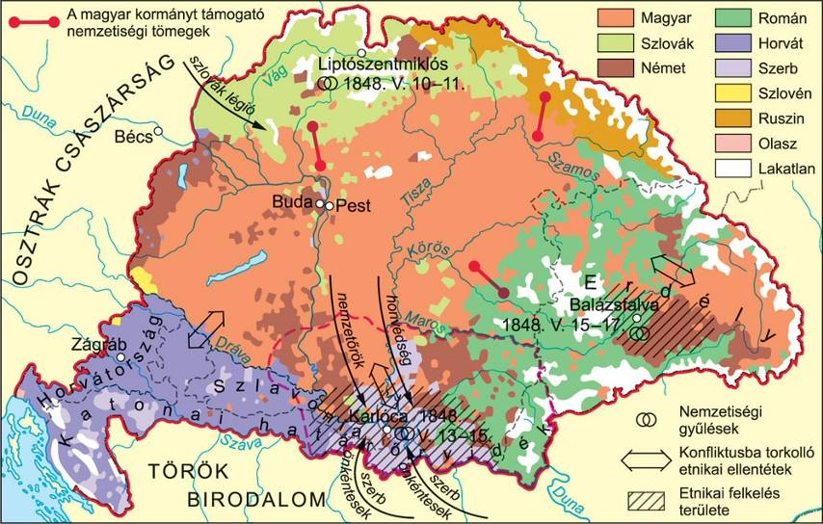
A nemzetiségi kérdés Magyarországon 1848-1849-ben

Slide 24
Köszönöm a figyelmet!

